Slide 1
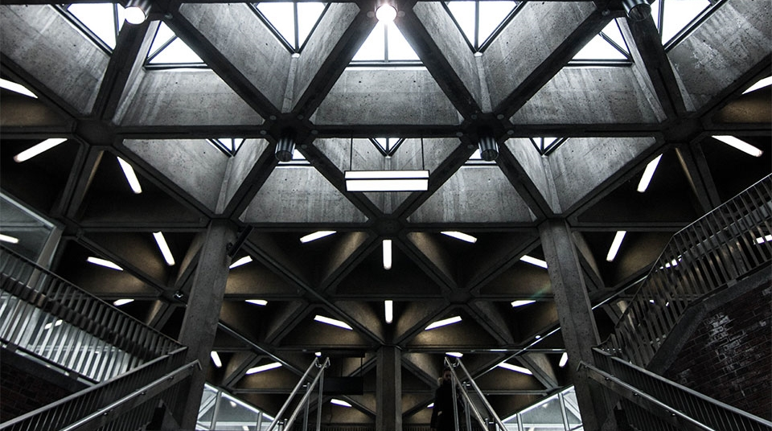
LEI ORÇAMENTÁRIA ANUAL –LOA - 2022
MONTANHAS – RN
Art. 165 da CF e 48 da LRF
GESTÃO: MANUEL GUSTAVO DE ARAÚJO MOREIRA

Slide 2
PREVISÃO ORÇAMENTÁRIA – LOA 2022 – MONTANHAS
TIPO DE ORÇAMENTO
TIPO | VALOR ORÇADO
Orçamento Fiscal | 26.008.601,00
Orçamento de Seguridade (Saúde e Assistência Social) | 10.168.934,00
TOTAL | 36.177.535,00
LOA – MONTANHAS - 2022

Slide 3
RECEITAS CORRENTES | VALOR ORÇADO
Impostos, Taxas e Contribuições de Melhoria | 820.706,00
Contribuições | 294.420,00
Receita Patrimonial | 56.526,00
Receita de Serviços | 10.000,00
Transferências Correntes | 30.254.098,00
Outras Receitas Correntes | 630.000,00
TOTAL | 32.065.750,00
RECEITAS CAPITAL
Operações de Crédito | 22.000,00
Alienação de Bens | 10.000,00
Transferências de Capital | 4.079.785,00
TOTAL | 4.111.785,00
TOTAL GERAL | 36.177.535,00
DESDOBRAMENTO DA RECEITA POR ORGÃO
LOA – MONTANHAS - 2022

Slide 4
PREVISÃO ORÇAMENTÁRIA – LOA 2022 - MONTANHAS
UNIDADE ORÇAMENTÁRIA | VALOR R$ | %
Câmara Municipal | 1.500.000,00 | 4.15
Gabinete do Prefeito | 628.600,00 | 1,74
Secretaria Municipal de Administração | 1.761.680,00 | 4.87
Secretaria Municipal de Planejamento, Finanças e tributação | 585.650,00 | 1,62
Secretaria Municipal de Educação | 12.663.206,00 | 35,00
Secretaria Municipal de Saúde | 9.549.634,00 | 26,40
Secretaria Municipal de Desenvolvimento Social, Habitação, Trabalho e Lazer | 1.946.350,00 | 5,38
Secretaria Municipal de Obras e Urbanismo | 4.439.912,00 | 12,27
Secretaria Municipal de Desenvolvimento Rural, Abastecimento e Agricultura | 1.293.222,00 | 3,57
Secretaria Municipal de Esporte, Turismo e Cultura | 853.700,00 | 2,36
Controladoria Geral do Município | 156.900,00 | 0,43
Procuradoria Geral do Município | 108.000,00 | 0,30
DESDOBRAMENTO DA DESPESA POR ORGÃO
LOA – MONTANHAS - 2022

Slide 5
PREVISÃO ORÇAMENTÁRIA – LOA 2022 - MONTANHAS
UNIDADE ORÇAMENTÁRIA | VALOR R$ | %
Contadoria Geral | 10.500,00 | 0,03
Secretaria Municipal de Ordem Pública e Segurança | 258.300,00 | 0,71
Secretaria Municipal de Projetos Estratégicos e Meio Ambiente | 156.681,00 | 0,43
Secretaria Municipal de Governo | 130.700,00 | 0,36
Secretaria Municipal de Transporte | 34.500,00 | 0,10
Reserva de Contingência | 100.000,00 | 0,28
TOTAL | 36.177.535,00 | 100,00
DESDOBRAMENTO DA DESPESA POR ORGÃO
LOA – MONTANHAS - 2022

Slide 6
DESPESAS POR CATEGORIA ECONÔMICAS
DESPESA | VALOR
Despesas Correntes | 29.927.198,00
Pessoal e Encargos | 19.662.246,00
Juros e Encargos da Dívida | 5.000,00
Outras Despesas Correntes | 10.259.952,00
Despesas de Capital | 6.150.337,00
Investimentos | 5.620.337,00
Inversões Financeiras | 5.000,00
Amortização da Dívida | 525.000,00
Reserva de Contingência | 100.000,00
TOTAL | 37.177.535,00
LOA – MONTANHAS - 2022

Slide 7
PREVISÃO DE GASTOS COM EDUCAÇÃO
RECEITAS CONSTITUCIONAIS | VALOR PREVISTO
Receitas de Impostos e Transferências Constitucionais | 17.545.874,00
Despesa da Educação Custeada com Recursos Próprios | 5.639.803,00
Percentual Previsto | 32,14%
LOA – MONTANHAS - 2022

Slide 8
PREVISÃO DE GASTOS COM SAÚDE
RECEITAS CONSTITUCIONAIS | VALOR PREVISTO
Receitas de Impostos e Transferências Constitucionais | 16.436.382,00
Despesa da Saúde Custeada com Recursos Próprios | 4.072.686,00
Percentual Previsto | 24,77%
LOA – MONTANHAS - 2022

Slide 9
Obrigado!

